Slide 1
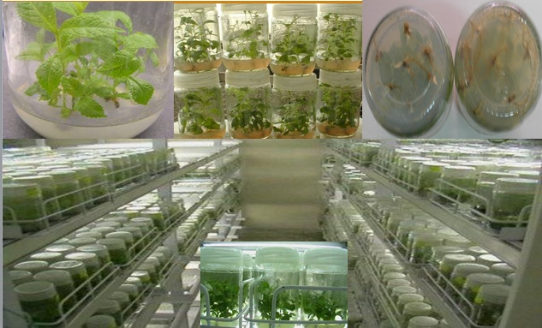
BİTKİ DOKU KÜLTÜRÜ METOTLARI
by Yunus emre Arvas
30.10.2015

Slide 2
MERİSTEM KÜLTÜRÜ,
SÜRGÜN UCU,
TOMURCUK KÜLTÜRÜ,

Slide 3
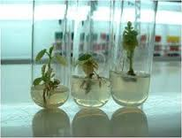
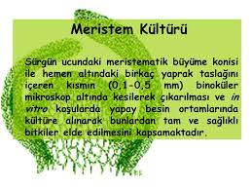
Meristem Kültürü; bitkilerin büyüme konileri veya büyüme konisi yanında birkaç yaprak primordiasının steril koşullarda suni besi ortamlarında kültür elde edilerek bunlardan tam teşekküllü bitkiler elde edilmesidir..

Slide 4
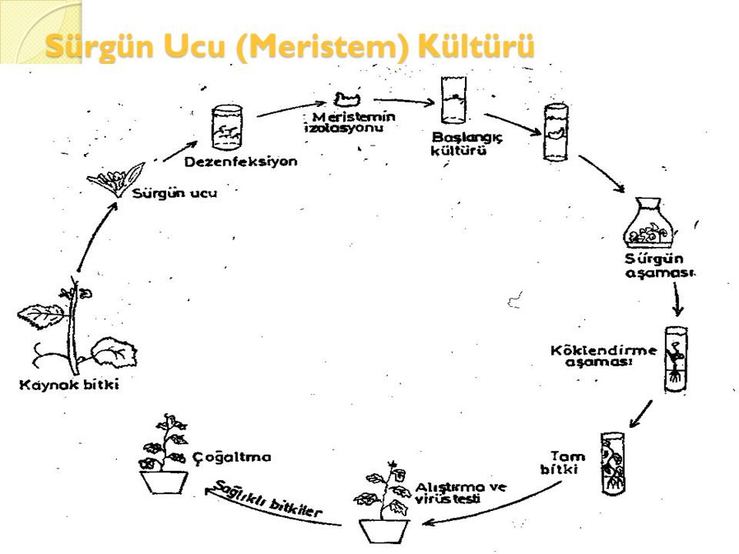
Sürgün ucu kültürü; büyümekte olan sürgünlerin 2 cm den kısa uç kısımlarının steril koşullarda suni besi ortamlarında kültür elde edilerek bunlardan tam teşekküllü bitkiler elde edilmesidir..

Slide 5
Tomurcuk kültürü; büyümekte olan veya dormant durumundaki sürgünlerden izole edilen tepe veya koltuk altı tomurcuklarının steril koşullarda suni besi ortamlarında kültür edilerek bunlardan tam teşekküllü bitkiler elde edilmesidir..

Slide 6
Meristem, sürgün ucu ve tomurcuk kültürünün bitki yetiştirme ve ıslahındaki kullanım alanları;
1-Mikro çoğaltım 2-Virüssüz bitki eldesi 3-Germplazm muhafazası 4-Gen transferi

Slide 7
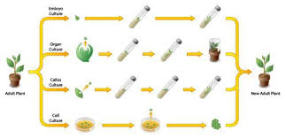
Mikro çoğaltım: Organik meristemlerden henüz olgunlaşmamış veya olgunlaşmasını tamamlamış somatik hücrelerden direkt (organogenesis veya somatik embriyogenesis) veya indirekt (kallus, protoplast) yollarla bitkilerin çoğaltılması ve köklendirilmesi işlemine genel olarak mikro çoğaltım denir.
Daha az sürgün elde edilmesine rağmen uç ve yan meristemlerden kitle çoğaltım ticari olarak diğerlerinden daha fazla olarak kullanılan bir metottur..

Slide 9
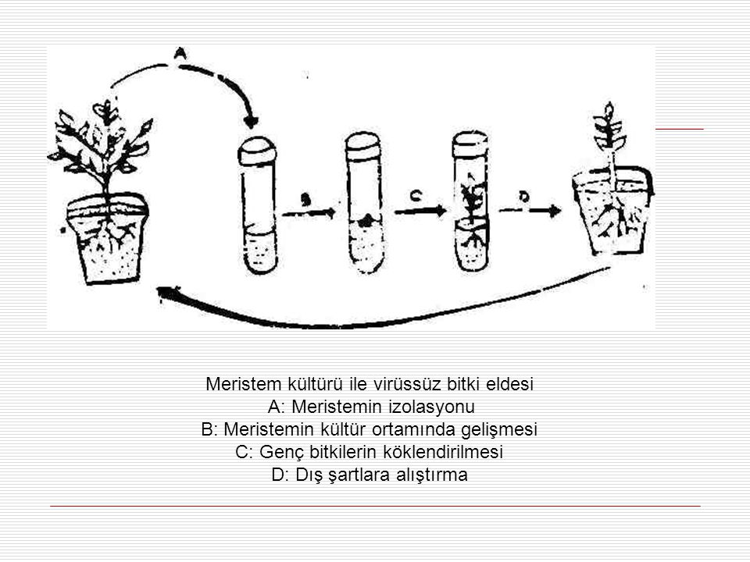
Virüssüz bitki elde edilmesi; Bitki kullanım alanı ve ıslah metotlarınden biri olan virüssüz bitki eldesi istenilmeyen her türlü hastalıktan, genetik tozlaşmadan vs. ari, beri olan bitkilerin eldesi ve üretilip çoğaltılmasını sağlar. Kısacası virüslere dayanıklı çeşitlerin elde edilmesini ve geliştirilmesini amaçlar.. 6 adımda bu işlem tamamlanıyor..

Slide 10
1-sıcaklık: bazı virüslerin inaktif durumda olması için sıcaklık etkili bir yoldur.. Dikkat edilmesi gereken husus bitkinin aktif virüsün inaktif olduğu aralık ve uygulama zamanı seçilmelidir.. Meyve ağaçları, şeker kamışı, kassava bitkilerinde bu uygulama etkindir..
2-hastalıksız bitki elde edilmesinde meristem kültürü: en sık kullanılan yöntemdir..
1-Tüm apikal meristem veya buradan alınan küçük embriyonik parçalar kültüre alınarak uygulanan tekniğe meristem kültürü denir.
2- Çok az miktarlarda bitki büyüme düzenleyicileri ilave edildiğinde uç ve yan meristemlerden birçok yeni bitkicikler elde edilebilmektedir.
3- Bu metotla elde edilen bitkiler her bakımdan birbirinin benzeridirler.
Örn: Özellikle bahçe bitkilerinde, patates, çim, tütünde bu yöntem kullanılır..

Slide 11
3- sıcaklık uygulamasından sonra meristem kültürü:
Bazı bitkilerde birden fazla virüs olması ihtimaline karşılık hastalıksız meristem kültürü yapabilmek için meristemlerin alınacağı sürgünlere sıcaklık uygulaması yapılır. Böylelikle virüs konsantrasyonu azaltılır yada virüssüz alan çoğaltılmış olur bu işlemin faydasıda daha büyük eksplant kullanılmasını sağlamaktır..

Slide 12
4- kimyasal uygulaması ile birlikte meristem kültürü: bu teknik sınırlı bir başarı sağlamış, ve antivirüs kimyasalların virüsler üzerinde farklı sonuçlar ortaya çıkarmış..
5- adventif sürgün oluşumundan sonra meristem kültürü: bu teknik zambaklarda verimli neticeler vermiş.. Alınan verimli materyaller meristem kültür ortamına aktarılmış ve virüssüz bitkiler oluşmuştur.. Zambaklar dışında petunya, tütün, kabak bitkilerinde verimli neticeler alınmıştır.. Bu bitkilerin yapraklarının bir kısmı virüssüz olduğu görülmüş ve bu kısımların in vitro ortamlarda virüssüsz adventif sürügünlerin rejenere oldugu müşahede edilmiş..
6- meristemlerin virüssüz anaçlara aşılanması: meristemlerin in vitro koşullarda büyütülemediği veye meristemden oluşan sürgünün kök oluşturamadığı durumlarda, meristem anaca aşılanır ve in vitro koşullarda büyütülür veya çoğaltılır.. Zaten bu uygulama mikro aşılama diye biliniyor.. Turunçgillerde, kayısıda bu yöntem uygulanıyor..

Slide 13
Virüssüz bitkilerin üretilme aşamaları:
1- bitkideki virüsler tanımlanmalı
2- virüsün temizlenmesi için gerekli uygulamalar yapılmalı
3- elde edilen bitkilere virüs testi uygulanmalı
4- bitkiye tekrardan virüs bulaşmaması için gerekli önlemler alınmalı..

Slide 14
Germplazm muhafazası: Totipotent hücrelerin in vitro kültürü, kallus veya süspansiyon hücreleri şeklinde uzun süreli olarak veya belirli aralıklarla yeniden oluşturularak saklanabilir ve ihtiyaç duyulduğunda bu hücrelerden yeni bitkiler oluşturulabilir.
Bu hücreler, meristemler veya minyatür bitkiler düşük sıcaklıkta (4 °C), çok az besin maddesine ve alana ihtiyaç duyarak aseptik şartlarda saklanabilir (1-4 yıl).
Benzer şekilde çok düşük sıcaklıklarda (-196 °C), sıvı azot içinde doku ve hücreler hızlı bir şekilde dondurularak saklanabilir..

Slide 15
Genetik materyalin muhafazası esnasında dikkat edilmesi gereken hususlar;
A- muhafaza edilen materyal herhangi bir değişikliğe uğramamalı
B- muhafaza süresi sonunda materyal tekrardan kullanılabilmelidir yani büyüme ve gelişmesi devam edebilmeli
C- muhafaza yöntemi farklı koşullarda farklı bitkiler içinde uygulanabilmeli
D- uygulanan muhafaza tekniği materyalde seleksiyon etkisi yapmamalı
E- uygulanan yontemçok pahalı olmamalı ve kolay uygulanabilmeli..

Slide 16
Genetik materyalin meristem, sürgün ucu ve tomurcuk şeklinde muhafaza edilmesi yöntemleri;
büyümenin yavaşlatılması
Çok düşük sıcaklıkta sıvı azot içerisinde muhafaza(cryopreservation)
1- cryopreservation tekniğinin uygulanması
2- dona karşı kimyasalların kullanılması

Slide 17
MERİSTEMLERİN DONDORULMASI
Yavas Dondurma
Hızlı dondurma
Damla halinde dondurma

Slide 18
Yavas dondurma: bu yöntem fazla miktarda su içeren bitki dondurulmasında kullanılıyor.. Özel olarak üretilmiş materyaller kullanılıyor.. Meristemler 0.5-1 °C/dk olacak şekilde yavaş yavaş -40 -30°C kadar soğutuluyor.. Örn: bezelye, çilek Dikkat : Özel yapılmış materyaller-dondorucular- sadece burada kullanılıyor..

Slide 19
Hızlı dondurma: Bu işlem dona karşı koruyucu maddelerle muhafaza edilmiş meristemlerin sıvı azot içine daldırılması ile olur.. Dikkat edilmesi gereken husus dondurma esnasında hücrelerin arasında buzun oluşmasını engelleyerek meristemlerin canlı kalmasını sağlamaktır.. Not: bu yöntem cok sayıda stoplazması bulunan ama az sayıda vakuol bulunan bitkilerde uygulanır.. Örnek: Karanfil-ilk kez 1976- patates çilek

Slide 20
Damla halinde dondurma: Bu yöntem kassava meristemlerinin dondurulması için geliştirilmiş. Dona karşı koruyucu kimyasal çözelti steril bir petri kabına 18µm lik şeritler halinde yerleştirilen alimünyum kağıtlar üzerine 2-3µm lik damlalar damlatılır her petri kabına 20-30 meristem yerleştirilir .. Petri kabları 0,5°C/dk soğutma hızı ile -20 -30 °C kadar soğutulur..

Slide 21
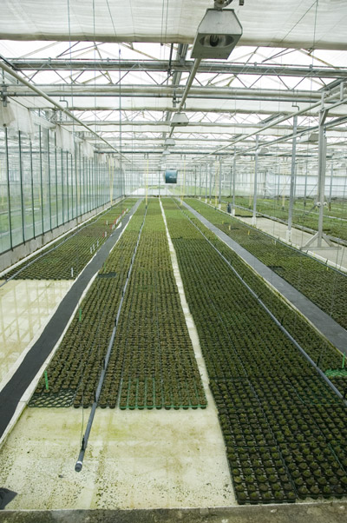
MERİSTEM DEPOLAMA
Dondurulan meristemler sıvı azot içinde depo edilir. Dikkat edilmesi gereken husus meristem bütünüyle azot içinde kalmalıdır..

Slide 22
MERİSTEMLERİN BUZUNUN ÇÖZÜLMESİ VE YENİDEN KÜLTÜRLENMESİ
Sıvı azot içindeki meristemler çıkarılır çıkarılmaz 37-39 °C su banyolarına konulur. Buzlar çözündükten sonra uygun besi ortamında kültürlere alınır..

Slide 23
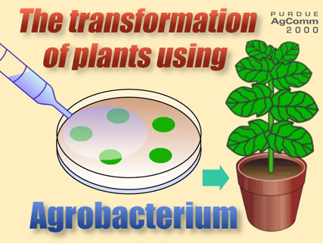
Genetik transformasyon
Gen transferi:
Doku kültürlerinin bitkileri iyileştirmede en önemli ve yaygın olarak kullanılan uygulamalarından birisi de, gen veya genlerin bitkilere aktarılmasıdır.
Monokotiledon ve dikotiledon bitkilerde bir DNA parçasının aktarımında çok farklı yöntemler kullanılır..
Dikotiledon bitkilerde genelde agrobacteriyum bakterisi kullanılıyor. Meristem ve sürgün ucu kültürleri bu bakteri arcılığıyla gen taransferinde yaprak disklerine alternatif oluştururlar..

Slide 24
Bu yöntemde genelde yaprak disklerine gen taransformasyonu yapılıyor.. 1- adventif sürgün oluşumu sırasında kallus oluşursa somaklonal varyasyon riski artar.. 2- kallus fazı olmaksızın yaprak disklerinden sürgünde rejenerasyonu gerçekleşebilir fakat buda bazı genotiplere bağlı kalıp bazı belirli genotiplerde söz konusu olabiliyor..(bazı türlerde)

Slide 25
Bununla beraber birçok bitkide kallus oluşmadan fertil bitkiler rejenere oluyor..
Bundan dolayı meristem ve sürgün ucu kültürlerinde agrobacteriyum bakterisi aracılıgıyla gen transferinde yaprak disklerine alternatif olarak görülmektedir..

Slide 26
Sınırlılık: 1- halen transformasyon frekansının çok düşük olması 2- kimerik transgenik bitkilerin ortaya çıkması meristem ve sürgün uçlarının gen transferinde kullanılmasını sınırlandırmaktadır..

Slide 27
Not: yakın zamana kadar-1988- meristem ve sürgün uçlarının, gen transferinde kullanılamayacağına inanılıyordu.. Ve ilk olarak petunya bitkisinde agrobacteriyum aracılığıyla gen transferi gerçekleşiyor.. Daha sonra da ise bezelye, ayçiçeği, mısır… (transgenik bitki eldesi)

Slide 28
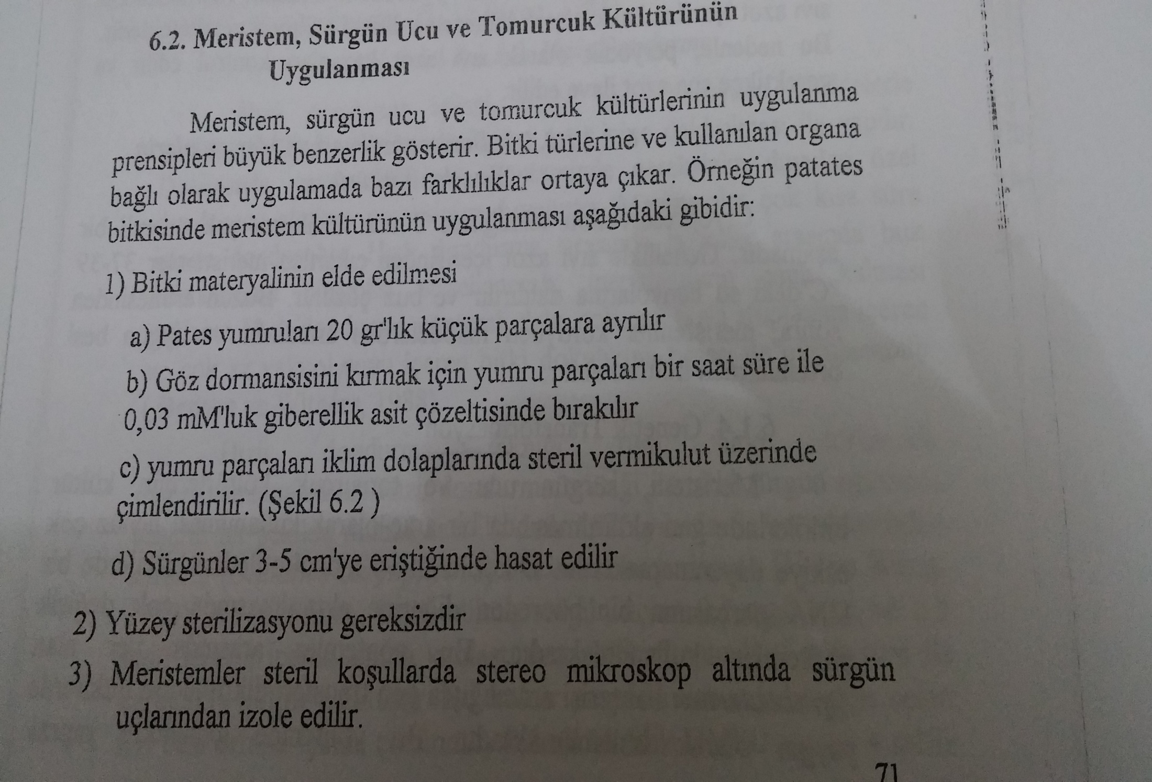
meristem ve sürgün ucu, tomurcuk kültürünün uygulanması

Slide 29
meristem ve sürgün ucu, tomurcuk kültüründe başarı faktörleri;
Bitki materyali
Besi ortamı
Genotip

Slide 30
Bitki materyali; 1- eksplantın büyüklüğü 2- tomurcuğun bitki üzerindeki yeri 3- mevsim

Slide 31
A- Bitki materyali
1- eksplantın büyüklüğü: genel olarak in vitro kültürde kullanılan eksplant büyüdükçe eksplantın in vitro gelişme şansıda artar. İn vitro çoğaltma amacıyla çok küçük meristemler yerine tomurcuk veya sürgün uçlarının kullanılması gerekir, ama eğer amaç virüssüz bitki elde etmek ise olabildiğince küçük meristemler kullanılmalıdır..
2- tomurcuğun bitki üzerindeki yeri: sürgün ucundan alınan eksplantlar sürgün tabanından alınanlara göre daha genç durumdadırlar.. Genellikle genç gelişme devresi sürgün rejeneresyonu için optimumdur..

Slide 32
3- Mevsim: Eksplantın alındığı mevsim oldukça önemlidir. Belirli bir dormansi periyoduna sahip bitkilerde eksplantlar bu dormansi periyodunun sonunda alındığında en iyi sonuçlar elde edilecektir..

Slide 33
B- Besi ortamı : besi ortamının mineral madde kompozizyonu ve ilave edilmesi gereken büyüme düzenleyicilerinin çeşidi ve konsantrasyonu bitki türüne ve özelliklede kültür dönemine bağlı olarak değişir..
A - eksplant gelişmesi-1.dönem- bu evrede bitkide sitokinin eksikliği olur bitkiye sitokinin ilave edilmesi gerekir.. En fazla istimal edilen sitokininler: kinetin, BA(benziladenin), 2iP dir.

Slide 34
B- sürgün çoğaltma dönemi-2.dönem-
burda da amaç mümkün oldukça çok sayıda sürgün elde etmektir.. Yine sitokinin ihtiyacı vardır, ilave etmek gerekir..
C- köklendirme dönemi: bu dönemde amaç bir önceki aşamada elde edilen sürgünlerin köklendirilmesidir.. Köklendirmede dikkat edilmesi gereken husus mineral maddelerin konsantrasyonu azaltılmalıdır.. Sitokinin ihtiyacı azdır, burada auxin NAA sık sık ilave edilmelidir..

Slide 35
Genotip : belirli bir türün genotipi için geliştirilen meristem , sürgün ucu ve tomurcuk kültürü tekniği söz konusu türün diğer bir çok genotipi için de kullanılır..

Slide 36
Örnek olarak Ege Bölgesi‟nde ekonomik olarak önemli verim ve kalite kayıplarına yol açan virüslerle enfekteli olduğu düşünülen patates çeşitlerinin meristem külrünü inceleyeceğiz..
Materyal
1-Bitkisel Materyal
2- Serolojik Tanı Çalışmalarında Kullanılan Materyal
3- Kültür Ortamlarının Hazırlanmasında Kullanılan Materyal
4- Mini Yumru Üretiminde Kullanılan Materyal

Slide 37
Yöntem
A- Patates Örneklerinde Virüs Varlığının Saptanmasına Yönelik Çalışmalar
B- Meristem Kültürü İçin Laboratuvar Koşullarının Hazırlanması
C- Meristem ve Nod Kültürü Besin Ortamlarının Hazırlanması
D- Meristem Kültürü ve Nod Kültürü Çalışmaları
E- In vitro Patates Fidelerinin Toprağa Aktarılması
F- Mini Yumru Elde Edilmesi
G-İstatiksel Değerlendirme

Slide 38
1- Bitkisel Materyal
Ege Bölgesi‟nde ekonomik olarak önemli verim ve kalite kayıplarına yol açan virüslerle enfekteli olduğu düşünülen patates çeşitlerine ait yumru örnekleri üreticilerden ve depolardan temin edilmiştir. Bölgemiz ekolojisine uyum sağlamış ve yaygın olarak üretimi yapılan Çizelge 3.1 ve Çizelge 3.2‟de kökenleri ve bazı özellikleri yer alan çeşitler kullanılmıştır.

Slide 40
Agata, Agria, Granola, Hermes, Konsul, Lady Claire, Lady Rosetta, Latona, Marabel, Marfona, Milva, Russet Burbank, Resy, Sante, Shepody, Van Gogh, Victoria çeşitlerine ait patates örnekleri ayrı kese kağıtlarına konulduktan sonra etiketlenmiştir. Virüs varlığı saptanmak üzere 4°C‟de soğuk hava deposunda muhafaza edilmiştir.

Slide 41
2- Serolojik Tanı Çalışmalarında Kullanılan Materyal
Çalışmada kullanılan bitkisel materyallerde ve yumrulardaki virüslerin tanılanmasında serolojik yöntemlerden biri olan DAS-ELISA testi uygulanmıştır. Patates yumrularında, meristem kültüründen gelişen in vitro fidelerde ve bunların toprağa aktarıldığında gelişen bitkilerin yaprak ve mini yumrularında enfeksiyon ve arındırma oranlarının belirlenmesi için kullanılan bu yöntemde BIOREBA AG firmasına ait tanı kitleri, 96 adet çukur içeren tabaklar, pipet ve uçları, çeşitli cam malzemeler ve kimyasallar kullanılmıştır.

Slide 42
3- Kültür Ortamlarının Hazırlanmasında Kullanılan Materyal
Meristem kültürü ve nod kültüründe makro ve mikro elementleri kapsayan çeşitli kimyasal maddeler, hormonlar ve agar içeren besin ortamları kullanılmıştır. Cam tüp, erlen, beher gibi cam malzemeler ve bistüri, makas, pens ve kesiciler gibi metal malzemeler yanında pamuk, filtre kağıdı vb. malzemelerden de yararlanılmıştır.

Slide 43
4- Mini Yumru Üretiminde Kullanılan Materyal
Enfekteli patates yumrularından alınan meristemlerden gelişen virüsden ari fideler nod kültürü ile çoğaltılmıştır. Yeterli sayıya ulaşıldığında dış koşullara alıştırıldıktan sonra mini yumru elde etmek üzere toprağa aktarılması aşamasında 1:1:1 oranında dezenfekte edilmiş torf: toprak: kum karışımı bulunan değişik çaplara sahip plastik saksı (1 lt‟lik) ve toprak saksılar (10 cm çaplı) kullanılmıştır.

Slide 44
Yöntem

Slide 45
A- Patates Örneklerinde Virüs Varlığının Saptanmasına Yönelik Çalışmalar
Üretici tarlaları ve depolardan alınan virüsler ile enfekteli olduğu tahmin edilen yumru örneklerinde mevcut virüslerin tespit edilmesinde, izole edilen meristemlerden gelişen in vitro fidelerde virüs varlığının belirlenmesinde, ayrıca bu fidelerden toprağa aktarılmalarından sonra gelişen in vivo bitkilerden alınan yaprak ve mini yumru örneklerinde virüs enfeksiyon durumunun saptanmasında DAS-ELISA metodu kullanılmıştır..

Slide 46
Test edilecek patates yumrularından 3x10 mm boyutlarında silindirik parçalar çıkarılmıştır. Virüs dağılımının homojen olmayabileceği nedeniyle her yumrunun farklı kısımlarından çıkarılan parçalar ekstraksiyon tampon çözeltisinde ezilerek homojenize edilmiştir. Her yumrudan alınan doku örneği için gram başına 10 ml çözelti kullanılmıştır (Şekil 3.1).

Slide 48
Tabaklardaki her çukura 200 μl antikor konularak, tabakların üzeri sıkıca kapatılarak 37°C‟de 2 saat inkübe edilmiştir. İnkubasyonu takiben tabaklar ters çevrilmek suretiyle çukurların içerikleri boşaltılmış ve daha sonra çukurlar 3 kez yıkama tamponu ile yıkanmıştır. Yıkama işleminden sonra örnekler 200 μl hacimle tabaklardaki çukurlara pipet yardımıyla konulmuş ve tabaklar 1 gece süre ile 4°C‟de bekletilmiştir. Süre sonrasında yıkama işlemi tekrarlanmış, tabaktaki çukurların her birine 200 μl antikor-AP konjugat çözeltisi konulmuş ve tabaklar bantlanarak 37°C‟de 4 saat inkübasyona bırakılmıştır. İnkübasyon süresi sonunda tabaklar tekrar yıkanmış ve tabaktaki çukurlara 200 μl substrat çözeltisi konularak oda sıcaklığında 2 saat bekletilmiştir.

Slide 49
Sonuçlar Titertek Multiskan MCC 341 ELISA mikroplate okuyucusunda 405 nm dalga boyunda absorbans değerlerinin alınmasıyla elde edilmiştir. Negatif kontrollerin absorbans değerlerinden iki katı ve daha fazla değer veren örnekler pozitif olarak değerlendirilmiştir.

Slide 50
B- Meristem Kültürü İçin Laboratuvar Koşullarının Hazırlanması
Fidelerin iyi gelişimini sağlamak amacıyla hazırlanan besi ortamının mineraller karbon, nitrojen, vitaminler ve hormonlar yönünden zengin olması nedeniyle bakteri ve fungusların gelişimi için de uygun bir ortam oluşturmaktadır..

Slide 51
Çalışmalarda kullanılan saf su ayrı ayrı cam kavanozlar içine konarak otoklavda, 121°C sıcaklıkta 1 atmosfer basınç altında 20 dakika tutularak sterilize edilmiştir. Pens, bistüri, kurutma kağıdı ve cam malzemeler ise alüminyum folyoya sarılıp etüvde 159-160°C sıcaklıkta 2-3 saat tutulmak suretiyle sterilize edilmiştir.

Slide 52
C- Meristem ve Nod Kültürü Besin Ortamlarının Hazırlanması
Meristem kültürü ve nod kültüründe kullanılmak üzere (MS) temel ortamının içeriğine, Yıldırım (1987) ile Yıldırım vd. (1995) tarafından önerildiği gibi eklemeler yapılmıştır. Çizelge 3.3 ve Çizelge 3.4‟de yer aldığı şekilde inorganik, organik ve gelişim düzenleyicilerin de bulunduğu stok solusyonlar ve katı besin ortamları hazırlanmıştır.

Slide 54
In vitro şartlarda bitki çoğaltımında önemi olan bitki gelişim düzenleyicilerinden sürgün oluşumunu teşvik eden sitokininler (BA, Kinetin) kök oluşumunu teşvik eden oksinler (IBA, IAA, 2,4-D, NAA) ile MS temel besin ortamına dayalı çoğaltım ortamı desteklenmiştir…

Slide 55
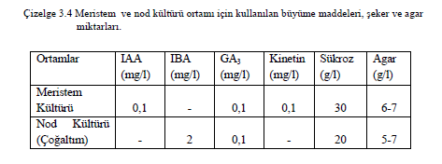
Stok solüsyonlardan hazırlanan besin ortamları eşit olarak kültür kaplarına boşaltıldıktan sonra 120 °C‟de 1 atmosfer basınç altında otoklavlanarak sterilize edilmiştir.

Slide 56
D- Meristem Kültürü ve Nod Kültürü Çalışmaları
Meristem kültüründe kullanmak üzere virüs ile enfekteli yumrular seçilmiştir. Enfekteli olan yumrulardan hemen kullanımı gerekli olmayanlar 4ºC‟de dormansi kırılıncaya kadar depolanmıştır. Meristem izole edilecek patates yumruları dormansileri kırılmak üzere oda sıcaklığında (24ºC‟de) dolaylı gün ışığında filizlendirilmiş, 2-3 cm uzunluğundaki sürgünler toplanmıştır.

Slide 57
Steril kesim odasındaki laminar kabinde, bitkisel materyal olarak meristemlerin izole edileceği sürgünler 1-2 cm uzunluğunda kesildikten sonra ticari % 2,5‟luk NaOCl (sodyum hipoklorit) solüsyonunun içinde ve etil alkol (% 70‟lik) içinde birer dakika süre ile tutularak yüzey sterilizasyonu yapılmıştır..

Slide 58
Virüs ile enfekteli patates yumrularından meristem izolasyonu.
Meristemden gelişen in vitro fideler.

Slide 59
şekil: Meristem kültürü aşamaları (Daniel, 2006).

Slide 60
Meristemlerin tam bitkiler haline gelmesi aşamalardan geçtikten sonra 5-6 ay kadar bir süre gerekmektedir. Bu süre sonunda meristemden gelişen in vitro fidelere DAS-ELISA testi uygulanarak sağlıklı olanlar belirlenmiştir. Bu evrede klonal kimlik sağlamak için fideler alt kültüre alınmıştır. Meristemden gelişen fideler 6-8 nod evresine geldiğinde steril laminar kabinde kültür tüplerinden çıkarıldıktan sonra kök ve uç kısımları kesilerek atılmıştır. Tekli boğum çelikler nod kültürü için hazırlanan ve kök oluşumu için gerekli kimyasalları içeren özel besin ortamı bulunan cam tüplere, her tüpte birer adet olmak üzere aktarılmıştır.

Slide 61
Bitkileri büyüme yanıtına göre her 20-25 günde alt kültüre alınmıştır. Bu metodla üretilen in vitro bitkiler mini yumru üretimi için kullanılmıştır..

Slide 62
E- In vitro Patates Fidelerinin Toprağa Aktarılması
Meristemden gelişen in vitro fidelere DAS-ELISA testi uygulanarak sağlıklı olduğu belirlenenler Şekil 3.6‟da aşamaları yer alan nod kültürü ile çoğaltılmıştır.

Slide 64
3-5 haftada 6-7 cm boya ulaşan her fide kültür tüplerinin kapakları açılıp direkt güneş ışığıdan korunarak oda sıcaklığında muhafaza edilmiştir. Bu şekilde dış ortam koşullarına alıştırılan fideler pens yardımıyla sökülmüş, Şekil 3.6‟da görülmekte olduğu gibi saksılarda toprağa aktarılarak sera ve iklim odası koşullarında muhafaza edilmiştir (Sanavy and Moeini, 2003).

Slide 65
F- Mini Yumru Elde Edilmesi
Toprağa aktarılan fidelerin gelişmesi için ideal ortam koşulları olan, 20-25ºC arası sıcaklık ve %75 üzerindeki nem sağlanmıştır. Laboratuvar koşullarından sonra toprağa aktarım sırasında bitkilerin su kaybını önlemek için direkt güneş ışığından korumak üzere bitkiler gölgede tutulmuştur. Bitki gelişimi için gerekli bakım yapılarak gelişimi sağlanmış ve vejetasyon süresini tamamladıklarında bitkiler sökülerek mini yumrular hasat edilmiştir.

Slide 66
G- İstatiksel Değerlendirme
Bitkilerden elde edilen yumruların ağırlık, boy ve enleri arasındaki farklılığın ve yetiştirme tipine göre olan ayrıcalıkların belirlenmesinde Düzgüneş vd. (1987)‟nin önerdiği şekilde istatistiki değerlendirme SPSS programı kullanılarak Duncan testine göre gerçekleştirilmiştir…

Slide 70
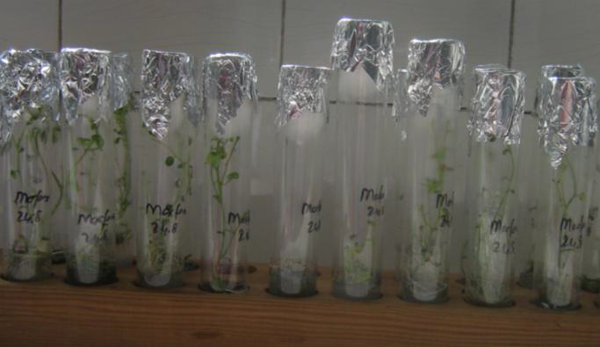
Virüsden arındırılmış olan Marfona çeşidine ait in vitro fidelerin sera koşullarında plastik saksıda gelişme evreleri. Meristem izolasyonundan sonra 8. hafta 14.hafta

Slide 71
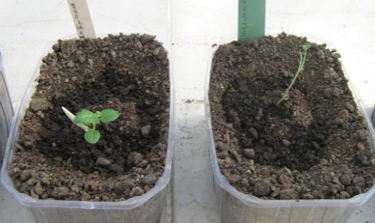
Toprağa aktarımdan sonra 2.hafta 3.hafta

Slide 72
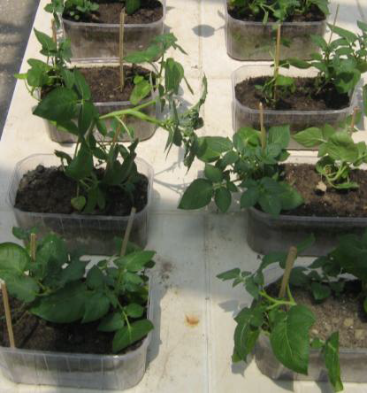
5.Hafta 10.hafta

Slide 73
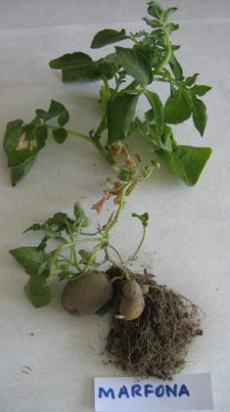
Hasat dönemi

Slide 74
KAYNAKÇA
Yıldırım, Z., 1987, Patates Meristem Uçlarından Çoklu Sürgün Elde Edilmesinde Büyüme Regülatörlerinin Etkisi, Yüksek Lisans Tezi, E.Ü. Fen Bilimleri Enstitüsü, Bornova, 47 s.
Yıldırım, Z., 1995a, Patateste ( S.tuberosum L.) in-vitro yumru üretimi . E.Ü.Z.F. Dergisi, 32-3: 73-77.
Yıldırım, Z., 1995b, Patates meristem fidelerinden mini yumru çoğaltımı. E.Ü.Z.F.Dergisi, 32-2: 91-97.
Yıldırım, Z., 2002, Meristem kültürü Gümüş, M. ve Erkan, S., 1998, Ayvalık ve Altınova yörelerinde üretilen patates çeşitlerinin yumrularında bulunan virüslerin belirlenmesi üzerinde araştırmalar, Türkiye VIII. Fitopatoloji Kongresi Bildirileri, Ankara, 348-350s.
TAŞKIN T, Ege bölgesinde yetiştirilen bazı patates (Solanum tuberosum L.)çeşitlerinde meristem kültürü yöntemi ile virüslerden arındırılmış üretim materyali elde edilmesi (Doktora tezi)

